Slide 1
你和朋友有过争吵吗？

Slide 2
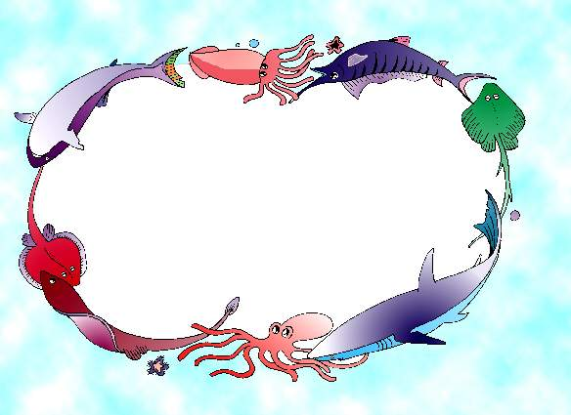
zhēng chǎo
15 争 吵
作者：亚米契斯
王起小学

Slide 3
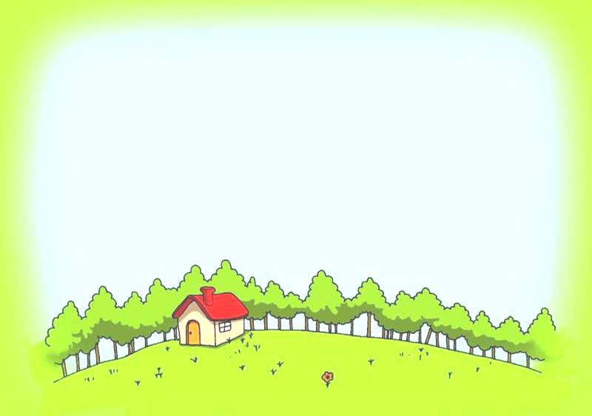
阅读要求：
1、大声朗读课文，认识本课生字和词语。
2、用自己的话说一说，本课讲了一件什么事？

Slide 4
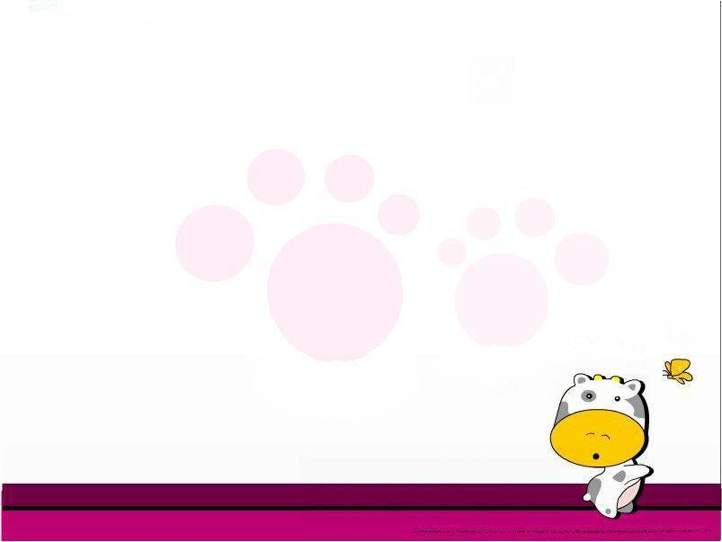
想一想
1、课文讲了一件什么事情？
课文讲了“我”和克莱谛因为本子被弄脏而发生争吵，最后和好如初的故事。
2、课文是按（ ）顺序写的。
事情发展
起因：
克莱谛不小心弄脏了“我”的本子，“我”想报复他，也故意弄脏他的本子。
经过：
克莱谛主动与“我”和好。
结果：
父亲严厉批评“我”。

Slide 5
读一读下列生字
chǎo
jí dù
suō
shì
争吵 嫉 妒 伸缩 服侍
缘故 原谅 瞟一眼 防御
yuán
liàng
piǎo
yù

Slide 6
争吵 嫉 妒 伸缩 服侍 缘故
原谅 瞟一眼 防御 石匠 抄写
墨水 故意 报复 缩回 诚心诚意
承认 愤怒 独自 戒尺 不料
既然 立即 代替 打骂 肩膀
扛着 毕业 毕竟

Slide 7
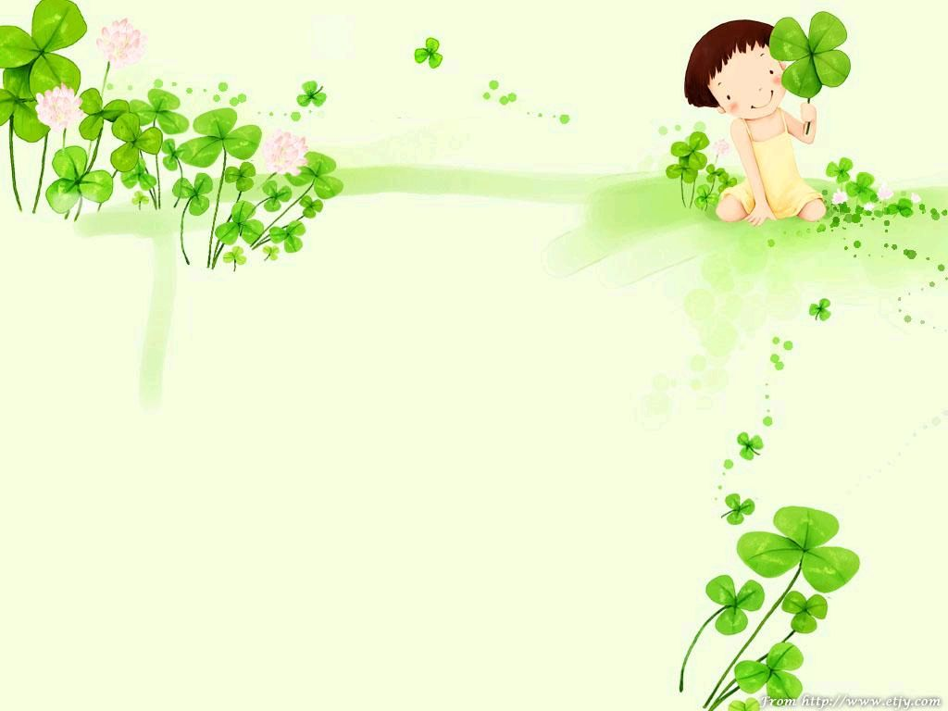

想一想？
1、谁与谁争吵？
“克莱谛”不小心弄脏了“我”的笔记本，我为了报复，故意弄脏了“克莱谛”的本子。
“我”与“克莱谛”
2、他们为何争吵？
3、我与“克莱谛”争吵前 后的表现时怎样的，又是如何和好的呢？

Slide 8
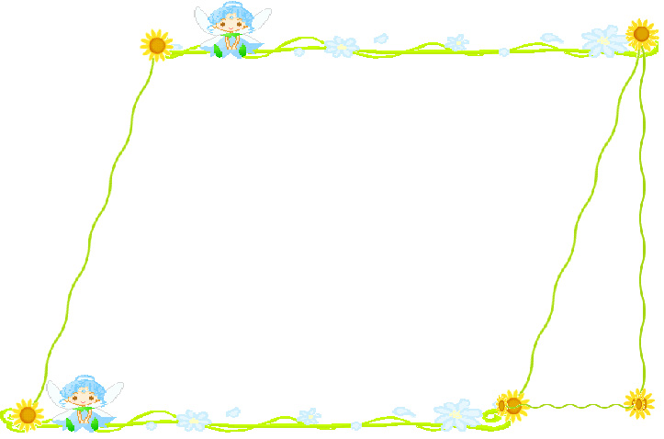
坐在旁边的克莱谛忽然碰到我的胳膊肘
我火了，骂了他一句。
争吵前：
他只是微笑着说：“我不是故意的。”
我：
火了
、骂“克莱谛”
我的笔记本被弄脏
克莱谛：
微笑
、解释
我想报复他。过了一会儿，我也碰了他一下，把他的本子也弄脏了。
我：
弄脏克莱谛的本子
因为嫉妒
因为嫉妒
脸红、举起手
他的笑让我很不高兴。我心想：“哼，不就是得了奖，有什么了不起！”
克莱谛：
缩回手去
克莱谛气的脸都红了。“你这是故意的！”说着就举起手来。
克莱谛急忙缩回手去，说：“我在外边等你！”

Slide 9
心里暗暗说“去向他认错吧”，可是“请原谅我”这几个字怎么也说不出来。
争吵后：
要是我没有骂他，没有做对不起他的事该有多好！
“我”
后悔
想承认错误
说不出口
矛盾心理
“克莱谛”
不时用眼睛瞟我，从他眼里表现出来的不是愤怒，而是悲哀。
对“我”的所作所为觉得不可理解
对“我”的所作所为的宽容

Slide 10
和好：
“不，安利柯！”克莱谛微笑着用手拨开尺子，温和地对我说，“让我们像从前那样做好朋友吧！”
“以后我们再不吵架了，好吗？”
“再也不了！再也不了！”我回答说。
注意：“说”字后面不全用冒号。

Slide 11
吵架后,“我”的心里是怎么想的呢?
为吵架而感到不安和后悔,但是又没有勇气去承认错误.

Slide 12
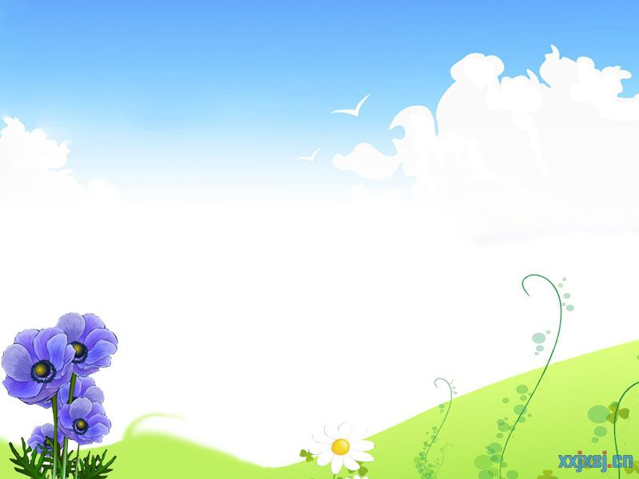
而克莱谛又是怎么做的呢?
克莱谛用自己的友善化解了双方的矛盾,“我们”两个人又重归于好.

Slide 13
把描写“我”内心活动的段落找出来，体会一下“我”是一个怎样的人。
是非清楚
胆子小、爱面子
知错能改
克莱谛又是一个怎样的人？
胸怀广阔、善解人意

Slide 14
我和克莱谛能和好，还有一个重要的原因：
父亲
课文有几处出现父亲的话？用“-------”画出来。
“我”在哪方面做到了父亲的要求，哪方面没做到？

Slide 15
父亲知道这件事情后,是怎么做的呢?
父亲把脸一沉,说:“既然你错了,就应该第一个伸过手去请他原谅,更不应该向一个比你高尚的朋友举起尺子!”说着从我手里夺过尺子,折成两段,向墙角扔去.

Slide 16
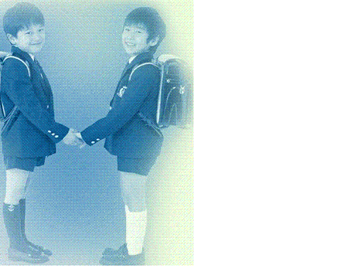
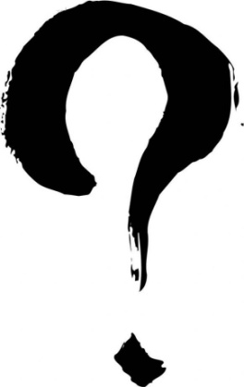
假如克莱谛没有主动与“我”和好，事情会怎样发展呢？

Slide 17
把描写“我”内心活动的段落找出来，体会一下“我”是一个怎样的人。
是非清楚
胆子小、爱面子
知错能改
克莱谛又是一个怎样的人？
胸怀广阔、善解人意

Slide 18
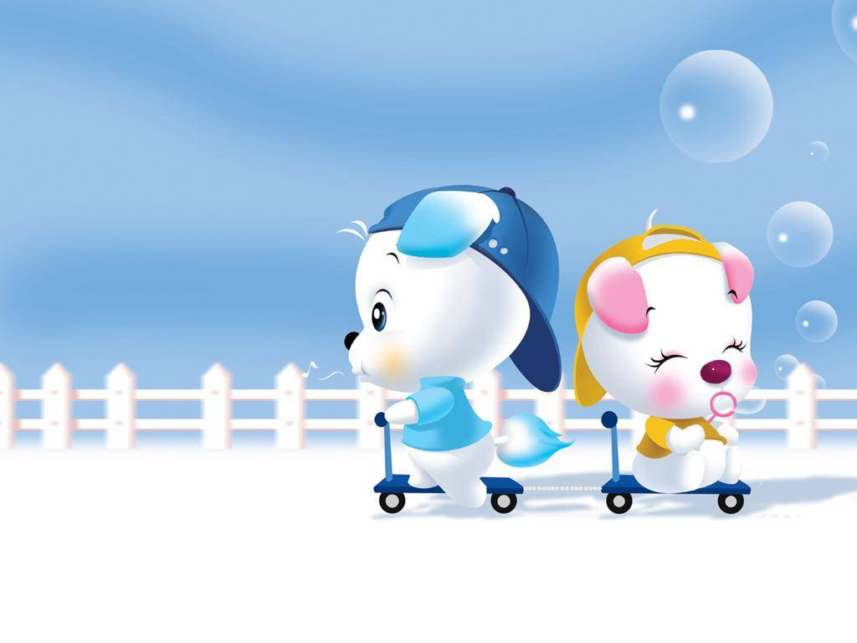
主要内容：
这篇课文围绕“我”和克莱谛之间因本子被弄脏而发生争吵这件事，重点讲了“我”的心理变化，以及“我”对整个事件的感受。告诉我们朋友之间要互相谅解彼此宽容。

Slide 19
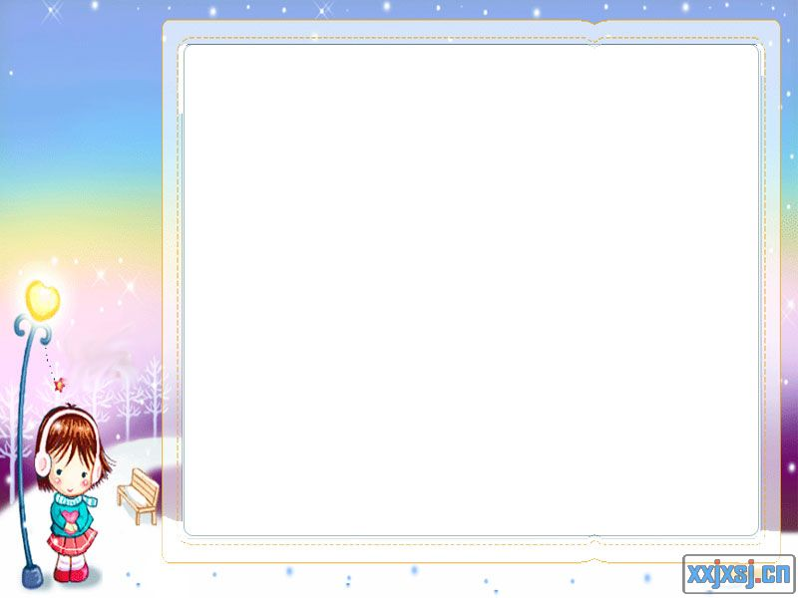
请珍视同学之间的友情，让友谊之树长青！

